Slide 1
Energieffektive Næringsbygg
Hvordan redusere utgiftene og bygge grønn profil?

Slide 2
Agenda
Hvorfor er energibruk viktig?
Hva påvirker energibruk i et bygg?
Hva bruker vi energi på i et bygg?
Hvor mye energi bruker vi i ulike type bygg?
Hvordan kan vi redusere energibruken?
Videre prosess

Slide 3
Hvorfor er energibruk viktig?

Slide 4
6 gode grunner til at energibruk er viktig
Energieffektivisering er lønnsomt
Energi utgjør 40-50 % av driftskostnadene i mange bygg
Lavt energibruk gir lavere felleskostnader og dermed en konkurransefordel i utleiemarkedet
Leietakere og eiendomsinvestorer vil i stadig større grad legge vekt på energimerking og Breeam sertifisering
Høyt energibruk er ofte et tegn på lav komfort i bygget
Lavt energibruk bidrar til å løse verdens energi- og klimautfordringer

Slide 5
Energieffektive løsninger er fornuftig
  God funksjonalitet og høy komfort
  Lave kostnader
  Tilfredsstille offentlige krav
  Sikkerhet og trygghet
  God miljø-/klimaprofil

Slide 6




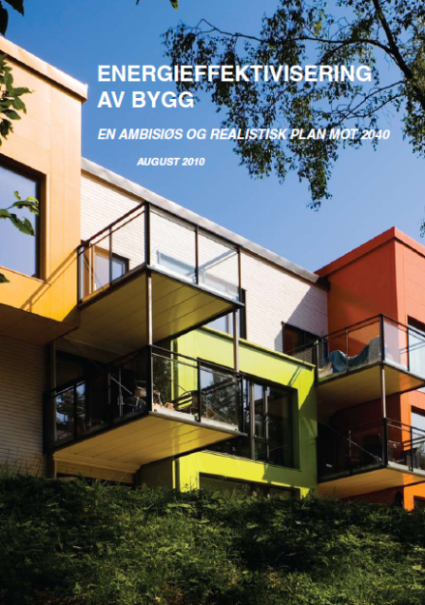


At energieffektivisering er lønnsomt er godt dokumentert

Slide 7
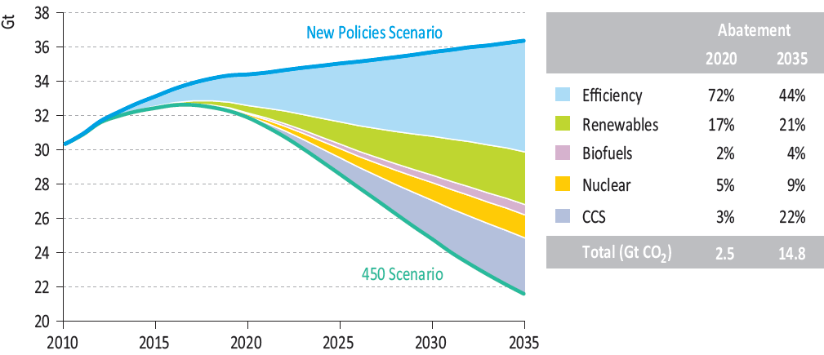
Energieffektivisering blir stadig viktigere for å løse verdens energi- og klimautfordringer
IEAs World Energy Outlook 2011:
Energieffektivisering utgjør 72 % av løsningen frem mot 2020
Energieffektivisering utgjør 44 % av løsningen i 2035
Energieffektivisering er viktigere enn fornybar energi og ”månelandinger” selv i 2035
Energieffektivisering blir viktigere for hvert år IEA legger frem sin rapport

Slide 8
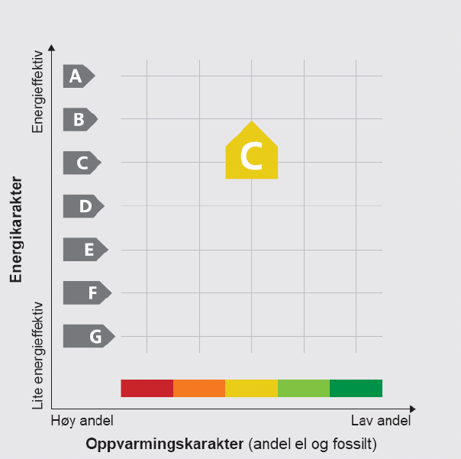

Energimerking og Breeam NOR

Slide 9
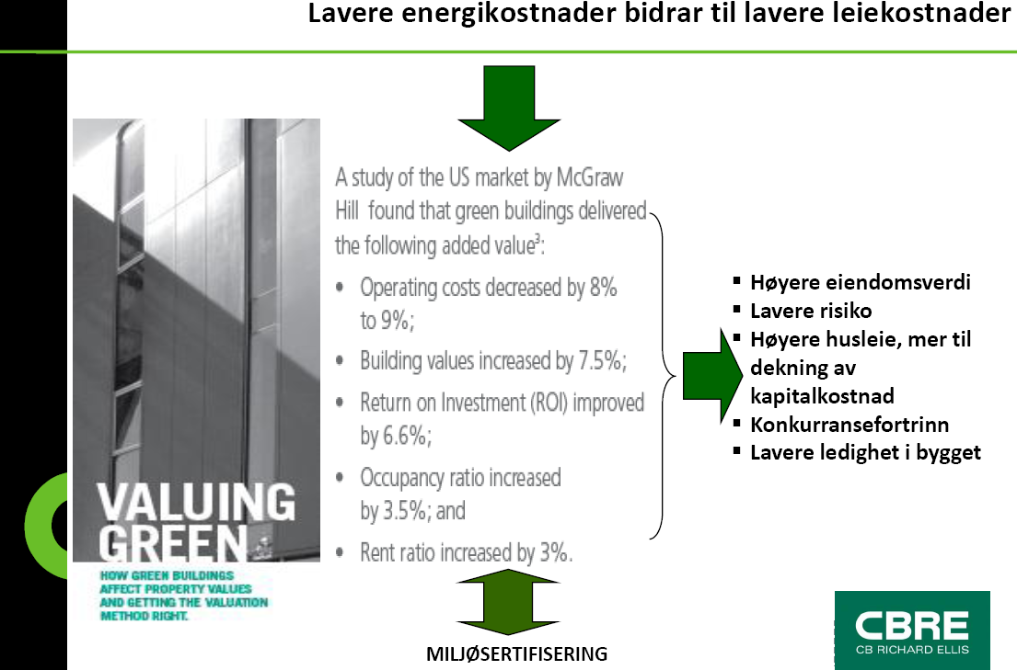
Energieffektive og ”grønne” bygg blir mer verdt viser amerikansk studie

Slide 10
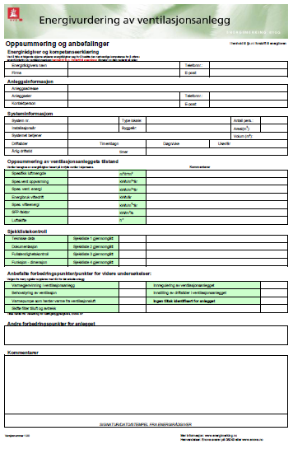
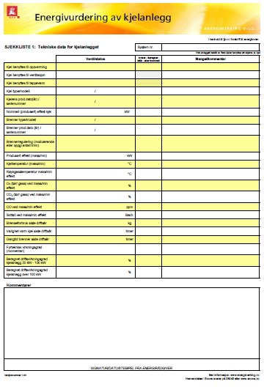
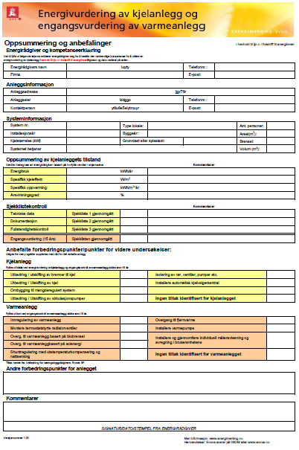
Energivurdering av tekniske anlegg
Energivurdering av klimaanlegg
Energivurdering av kjelanlegg
Engangsvurdering av varmeanlegg

Slide 11
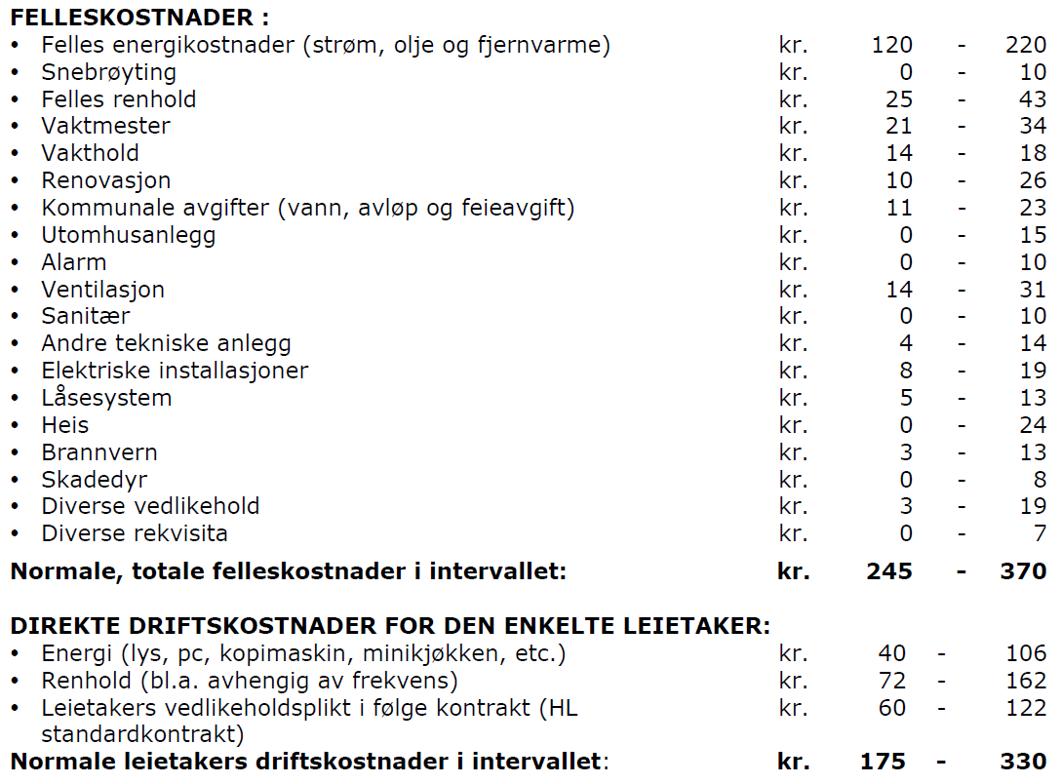
Energi utgjør en stor utgiftspost
Energi utgjør:
50-60 % av felleskostn.
23-32 % av leietakerkostn.
40-50 % av totale driftskostn.

Slide 12
Hva påvirker energibruk i bygg?

Slide 13
Hva påvirker energibruken i et bygg?
Geografisk beliggenhet
Orientering
Geometri
Skjerming
Farge på fasaden
Interne laster
Isolasjon
Termisk masse
Vindustype/areal
Solavskjerming
Type ventilasjons-, oppvarmings- og kjølesystem
Virkningsgrader, varme-/kjølefaktorer
Ønsket innetemperatur
Luftmengder
Driftstider
Soneinndelinger og sonestørrelser

Slide 14
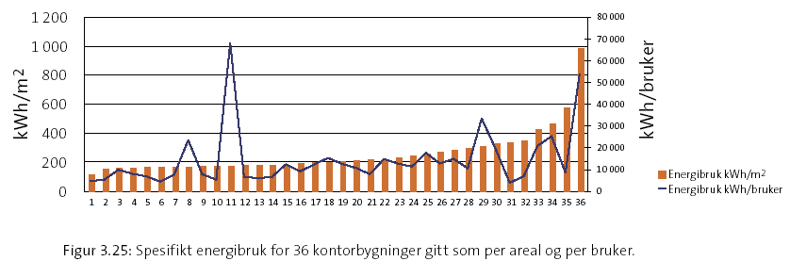
Viktig å velge riktig KPI som kWh/m2 og kWh/bruker
Hva bruker vi energi på i bygg?
Kilde: Enova; ”Bygningsnettverket 2006”

Slide 15
Hva bruker vi energi på i et bygg?

Slide 16
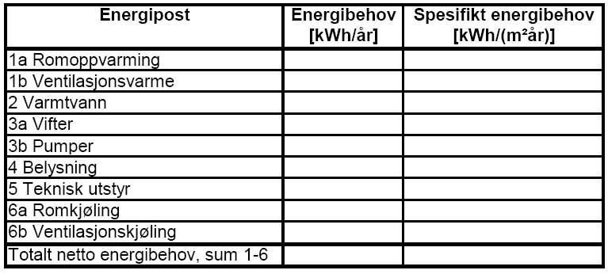
Hva bruker vi energi på i bygg?

Slide 17
Hva bruker vi energi på i bygg?

Slide 18
Hvor mye energi bruker vi i ulike type bygg?

Slide 19
Energibruk (kWh/m2) for ulike bygningskategorier
Kilde: Enova; Bygningsnettverket 2004-2007 snitt

Slide 20
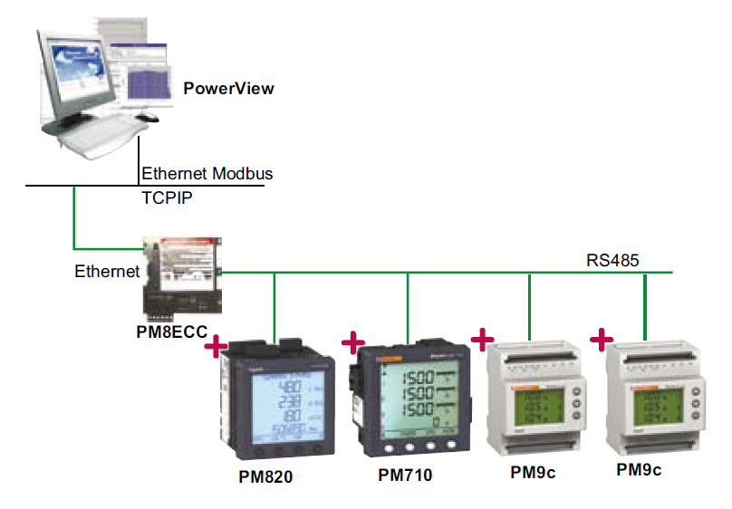
Energioppfølging (EOS) - I
Kilde: Schneider

Slide 21
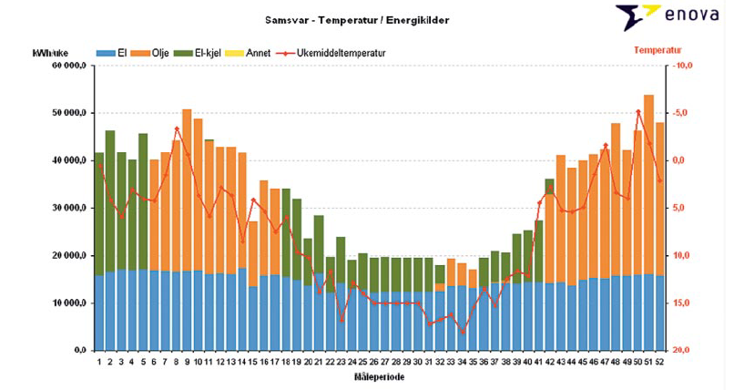
Energioppfølging (EOS) - II
Energibruk (kWh/m2) for ulike bygningskategorier
Kilde: Enova; ”Energioppfølgning i næringsbygg”

Slide 22
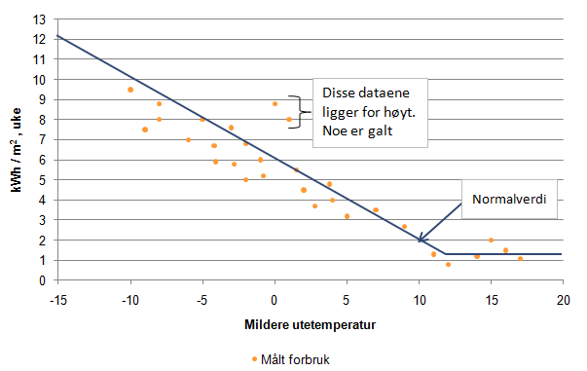
Energioppfølging (EOS) - III
Energioppfølging (EOS) - II
Kilde: Enova; ”Energioppfølgning i næringsbygg”

Slide 23
Hvordan kan vi redusere energibruken?

Slide 24
Hva gjør vi når vi energieffektiviserer?
Det er primært fire ting vi gjør når vi energieffektiviserer:
Vurderer tiltak i bygningskroppen (skifte vinduer, etterisolere og tette)
Investerer i energieffektive tekniske anlegg
Optimaliserer, innregulerer og styrer energiforbruket slik at du kun bruker energi der du er når du er der og i den mengden du trenger energi
Fokuserer på Energiledelse, slik at en statig blir bedre og opprettholder gevinstene over tid

Slide 25
Energieffektive tekniske anlegg
Dette er noe av det vi vil se på i ditt bygg:
Belysningen
Mulighet for styring av lys, varme og ventilasjon
Det elektriske anleggets kvalitet og sikkerhet
Muligheter for varmegjenvinning i ventilasjon (oppgradering)
Installasjon av varmepumper og solfangere
Innregulering av vannbårne anlegg (kjøling og varme)
Innregulering og mengderegulert ventilasjon

Slide 26
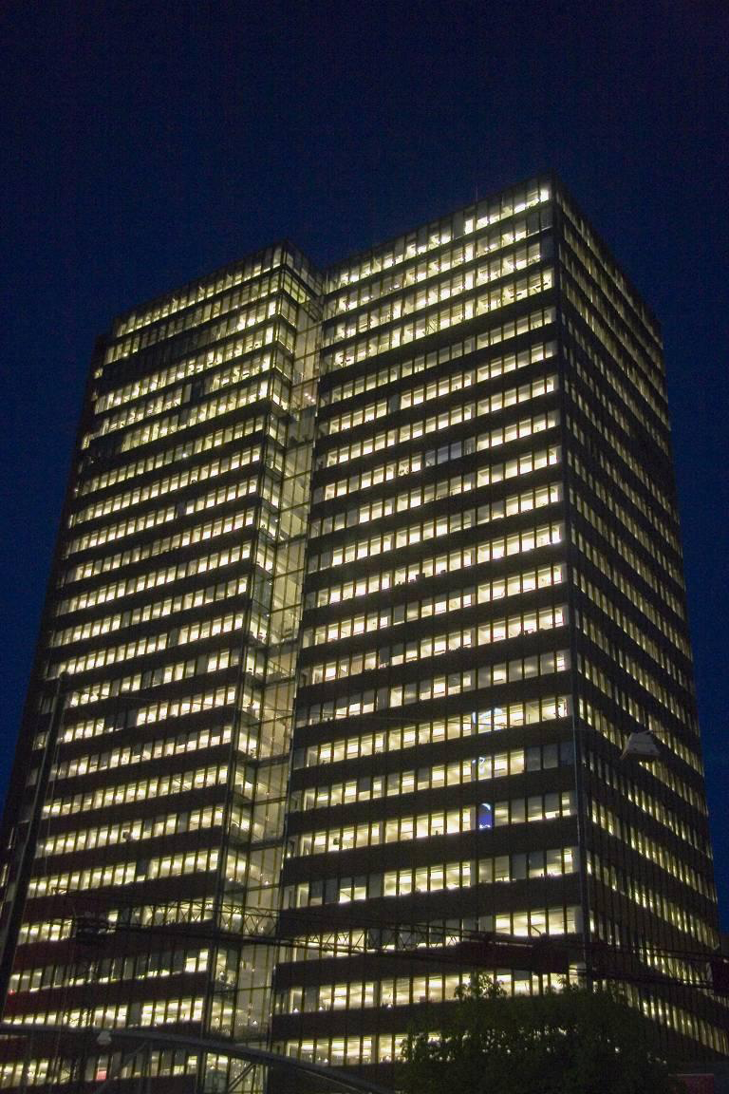
Hvordan energieffektiviserer vi belysningen din?
  Velg energieffektiv lyskilde
  Optimaliser plassering og dimensjonering
  Bytte ut gamle armaturer med mer ny energieffektiv teknologi
  Styr lysbruken på tilstedeværelse og dagslys

Slide 27




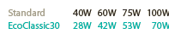
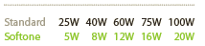




Energieffektive lyskilder

Slide 28
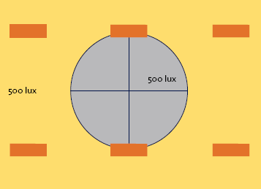
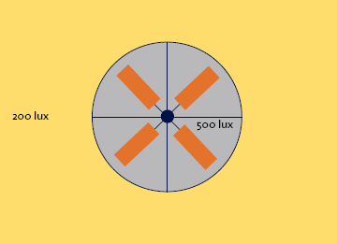
Optimal plassering og dimensjonering av lys
Kilde: Enova; ”Energieffektiv belysning i yrkesbygg”

Slide 29
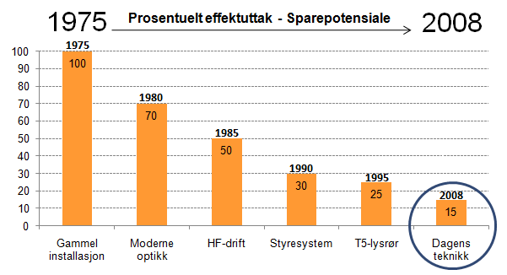
Utskiftning av gammelt armatur

Slide 30
Armaturbytte - Cellekontor eksempel
Cellekontor - eksisterende anlegg:
2 stk T8 armaturer med 3 X 36 Watt rør
Cellekontor- nytt anlegg:
Med optimal plassering av armaturet, reduseres behovet til 1 stk T5 armatur med 2 X 35 W rør
Energiforbruk eksisterende anlegg:
Effekt: 2 X 3 X 36 W = 216 W
Effekt tap: 25% av 216 W = 54 W
Totalt effekt forbruk = 270 W
Nytt anlegg:
Effekt: 1 X 2 X 35 W = 70 W
Effekt tap: 6% av 70 W = 4 W
Totalt effekt forbruk = 74 W
73% besparelse

Slide 31
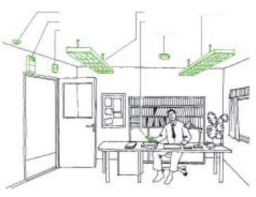
Lysstyring
Individuell styring – for eksempel dimmer
Tilstedeværelsessensor
Bevegelsessensor
Tidsstyring + overtidsbryter
Dagslysregulering
IR-mottaker
Armaturer med HF-drift
Lokal styreenhet
Fjernkontroll
Bevegelsesdetektor
Fotocelle

Slide 32
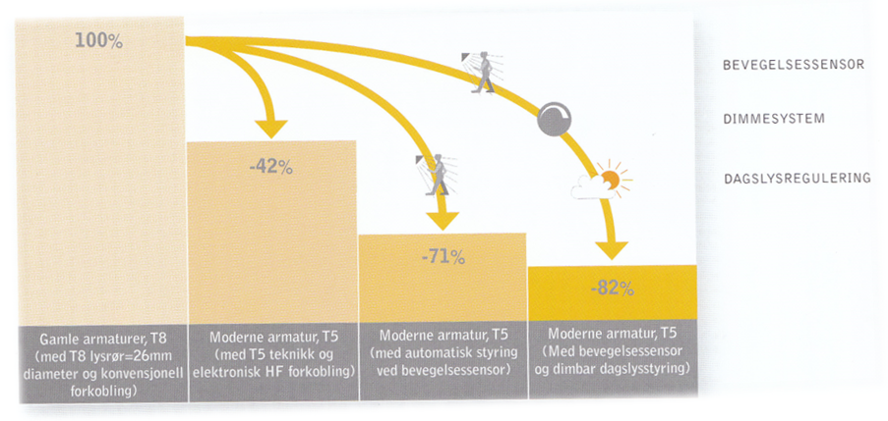
Effektiv belysning - oppsummert
Kilde: Lyskultur

Slide 33
Videre prosess

Slide 34

De mest typiske motargumentene
  ”Jeg har mye heller lyst å være sjef over et budsjett på 10 millioner enn 5 millioner”
  ”Kapitalen vår kan brukes bedre andre steder”
  ”Jeg fordeler jo bare kostnadene videre til leietakerne”
  ”Investeringer og drift går på ulike budsjett”
  ”Hjelper jo ikke at jeg sparer energi når naboen sløser. Energikostnadene fordeles jo likt per kvadrat”
  ”Dette virker ganske risikofylt, nullalternativet er nok tryggest”

Slide 35

Vi kartlegger din energisituasjon
  Totalt energiforbruk (el, fjernvarme, olje etc) i kWh/år
  Analyser og vurder forbruket i forhold til andre bygg
  Analyser effektforbruk (max kW/mnd eller kW/år)
  Vurder det tekniske anleggets standard (for eksempel om det er gamle armaturer, varmegjenvinning)
  Ser på planer for renovering eller nybygg
  Er bruksområde/brukerbehov av lokalene/bygget endret?
  Hvem og hvordan betales energiregningen? (eier eller leietaker)

Slide 36
Vi lager en enkel analyse
  Vi lager et enkelt oppsett på hvordan ditt energiforbruk fordeler seg mellom ulike forbrukskategorier (estimert eller reelt)
  Vi lager en enkel beskrivelse av dine nåværende tekniske anlegg og konkrete tekniske løsninger og tiltak for hvordan vi kan redusere energiforbruket ditt for hver av de seks ulike forbruksområdene:

Slide 37
Energianalysen
Vår energianalysen vil inneholde:
  Dagens forbruk
  Besparingspotensialet knyttet til de konkrete forslagene (kWh og NOK)
  Investeringskostnadene / maksimalinvestering
  Tilbakebetalingstid, nåverdi, internrente og sparte årskostnader
  Forslag til prioritering og realiseringsplan

Slide 38

Vi har fokus på økonomi og vurderer lønnsomheten av alle tiltak vi foreslår
Nåverdi
Tilbakebetalingstid/ inntjeningstid
Internrente
Årskostand/annuitet

Slide 39
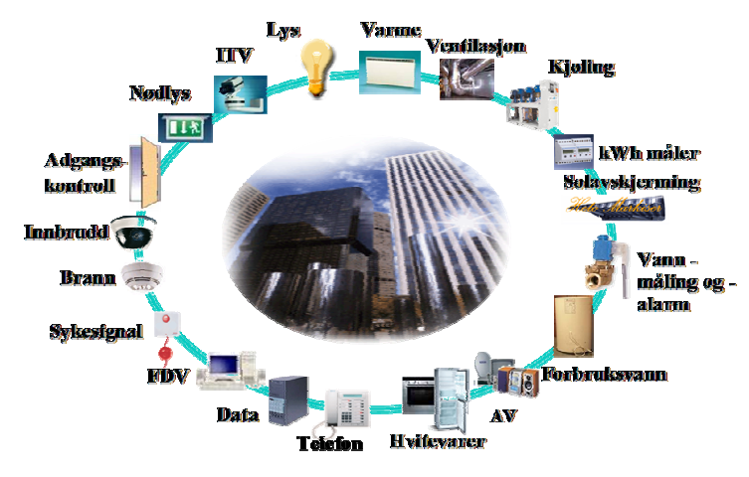

Vi har fokus på totaliteten og tverrfaglighet

Slide 40
Takk for oppmerksomheten!

